Slide 1
第23章 光的衍射
§23.1 光的衍射和惠更斯——菲涅耳原理
§23.2 单缝夫琅禾费衍射
§23.3 光学仪器的分辨本领
§23.5 光栅衍射
§23.6 光栅光谱

Slide 2






§23.1 光的衍射和惠更斯——菲涅耳原理
一 光的衍射现象
光在传播过程中若遇到尺寸比光的波长大得不多的障碍物时，光会传到障碍物的阴影区并形成明暗变化的光强分布的现象

Slide 3





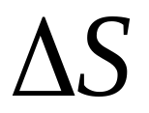

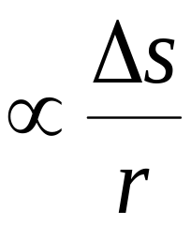


二 惠更斯-菲涅耳原理
e
： 时刻波阵面
*
：波阵面上面元
(子波波源)
子波在 点引起的振动振幅 并与
有关 .

Slide 4
e
： 时刻波阵面
*
：波阵面上面元
(子波波源)
菲涅耳指出 波场中各点的强度由各子波在该点的相干叠加决定.

Slide 5
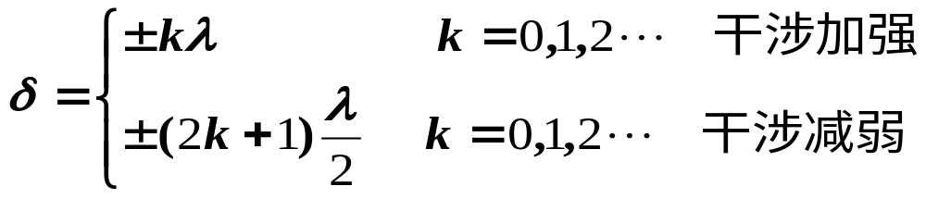
两同相的相干光源发出的两相干光束，干涉条纹明暗条件由光程差确定

Slide 6



三 菲涅耳衍射和夫琅禾费衍射
菲 涅 耳 衍 射
夫 琅 禾 费 衍 射
缝
缝
光源、屏与缝相距有限远
光源、屏与缝相距无限远

Slide 7




在实验中实现
夫琅禾费衍射

Slide 8



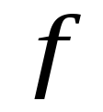







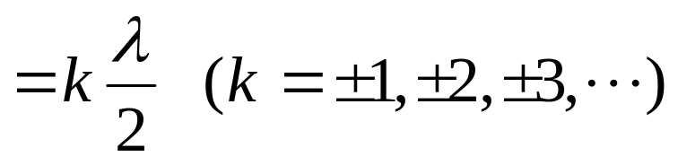

§23.2 单缝的夫琅禾费衍射
夫 琅 禾 费 单 缝 衍 射
衍射角
（衍射角 ：向上为正，向下为负）
菲涅耳波带法

Slide 9




一.装置
观察屏
缝平面
透镜L
S: 单色光源
·
透镜L′
p
B
θ
θ : 衍射角
S
a
θ
*
0
(缝宽)
A
δ
f ′
f
二.半波带法
A→P和B→P的光程差
—— 中央明纹(中心)
当 时，可将缝分为两个“半波带”

Slide 10
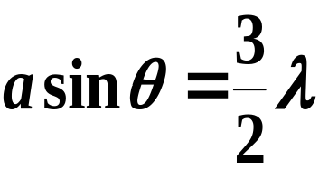
θ
1
B
2
1′
1
半波带
半波带
2′
2
a
1′
半波带
半波带
2′
A
λ/2
两个“半波带”上发的光在P处干涉相消形成暗纹。
B
θ
当 时，可将缝分成三个“半波带”
a
A
P处近似为明纹中心
λ/2

Slide 11





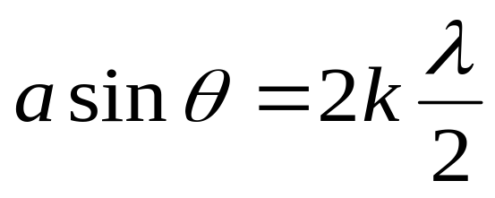




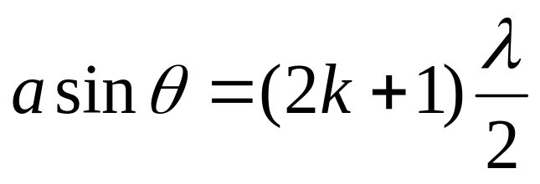

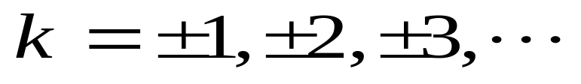

缝长

Slide 12
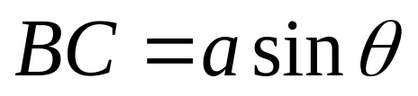
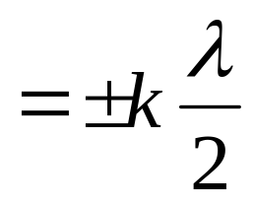

（ 个半波带）

Slide 13
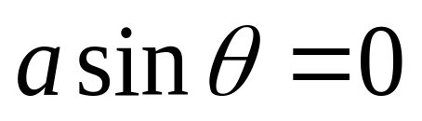
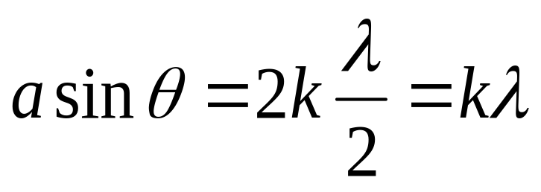
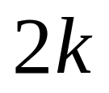

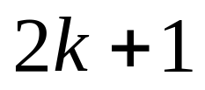
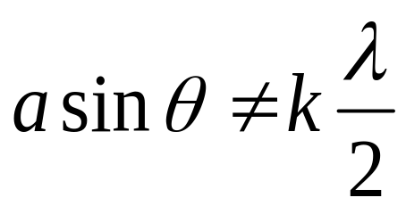

中央明纹中心
干涉相消(暗纹)
个半波带
个半波带
干涉加强(明纹)
（介于明暗之间）

Slide 14


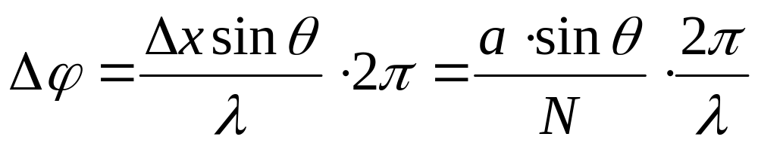
三. 振幅矢量法、光强公式
缝平面
透镜
x
观测屏
缝宽a
p
B
Δx
λ
θ
0
C
A
Δxsinθ
f
每个窄带发的子波在P点振幅近似相等,设为
( N很大 )
P处的合振幅E_{P} 就是各子波的振幅矢量和的模

Slide 15
P 处是多个同方向、同频率、同振幅、初相依次差一个恒量△ϕ 的简谐振动的合成，合成的结果仍为简谐振动
对于O点: θ = 0 , Δϕ = 0
ΔE₀
……
E₀ = N ΔE₀
E₀
对于其他点P： E_{P} < E₀
E_{P}
Δϕ
ΔE₀
当N → ∞时, N个相接的折线将变为一个圆弧。

Slide 16
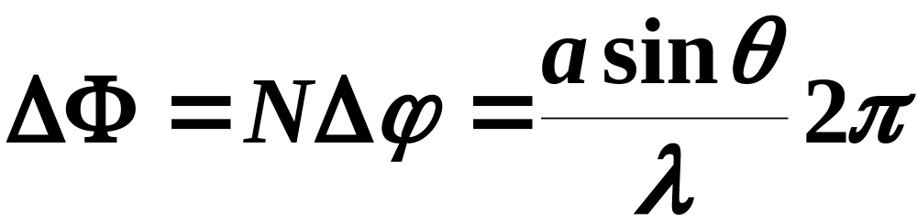
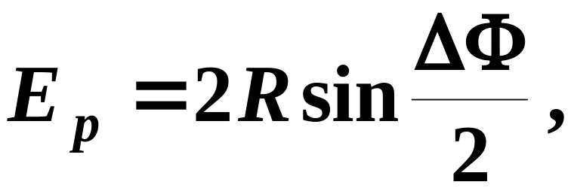
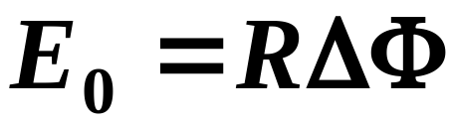
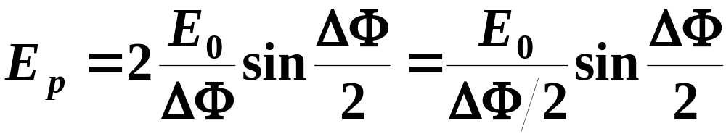
△Φ
E_{P}
R
E₀
△Φ

Slide 17
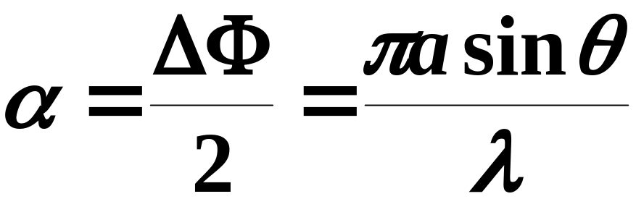
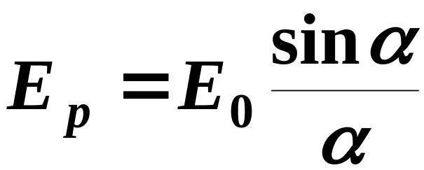
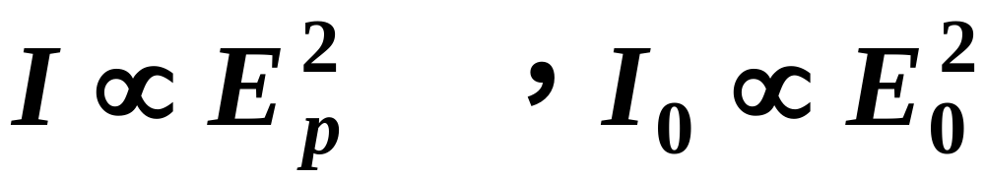
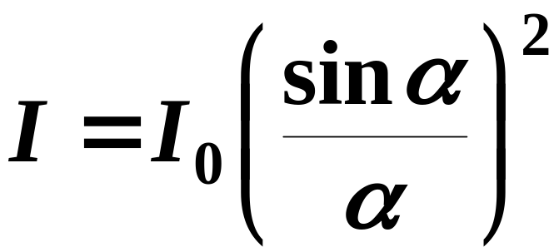
令
有
又
P点的光强

Slide 18
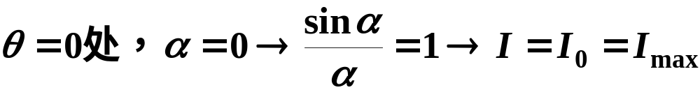
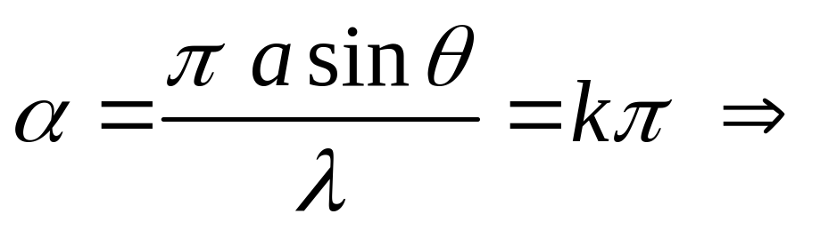
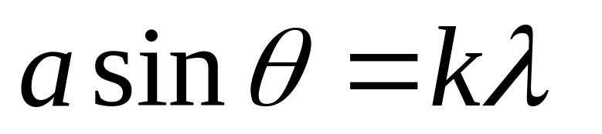
由 可得
(1) 主极大（中央明纹中心）位置：
(2) 极小（暗纹）位置：

Slide 19
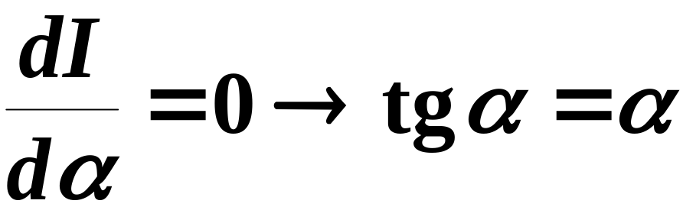
(3) 次极大位置：

Slide 20
y
y₁ = tgα
y₂ = α
·
·
-2π
-π
o
π
2π
α
·
·
-2.46π
-1.43π
+1.43π
+2.46π
解得 :
相应 :

Slide 21

(4)光强 :从中央往外各次极大的光强依次为:
0.0472I₀ , 0.0165I₀ , .0083I₀ , …

Slide 22
I / I₀
1
相对光强曲线
0.017
0.047
0.047
0.017
-(λ /a)
2(λ /a)
-2(λ /a)
0
λ /a
sinθ
中央主极大
次极大
次极大
中央主极大的光强>>次极大的光强
次极大的光强随级别增大而减小
衍射角范围-90⁰——+90⁰

Slide 23




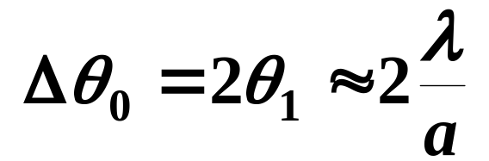
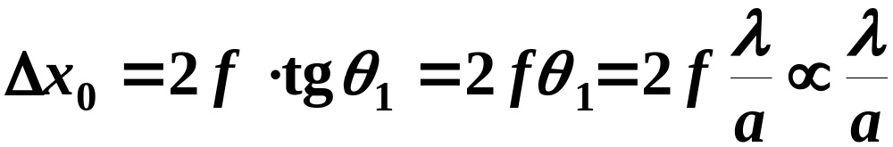
四. 条纹宽度
观测屏
1.中央明纹的宽度为两个一级暗纹中心的间距:
衍射屏
透镜
x₂
λ
x₁
Δx
θ₁
Δx₀
0
I
时，
f
角宽度
线宽度
——衍射反比定律

Slide 24
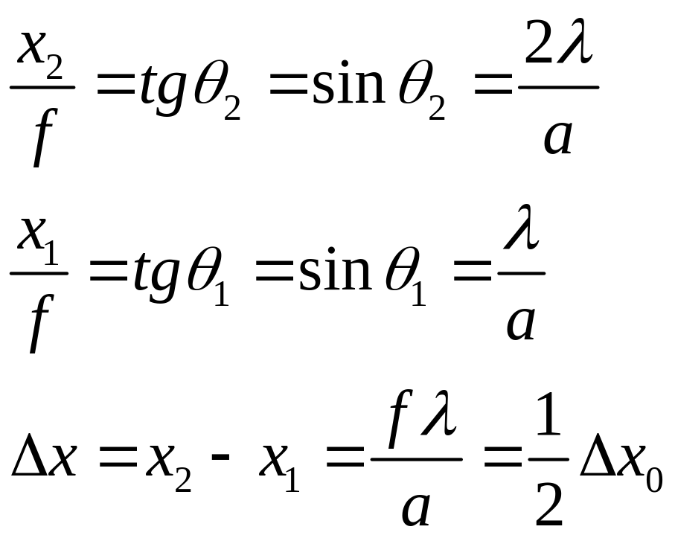
2. 其他明纹(次极大)
观测屏
衍射屏
透镜
x₂
λ
x₁
Δx
θ₁
Δx₀
0
I
f
除了中央明纹外其它明纹的宽度

Slide 25

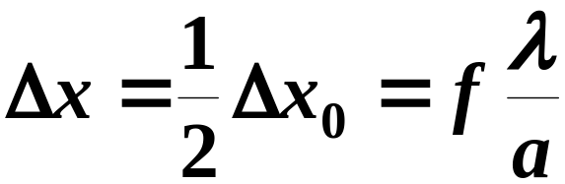
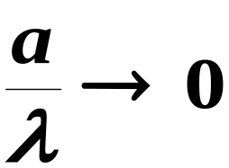
3. 波长对条纹宽度的影响
波长越长，条纹宽度越宽
4. 缝宽变化对条纹的影响
缝宽越小，条纹宽度越宽
I
当 时，
0
sinθ
屏幕是一片亮

Slide 26
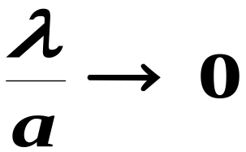

当 时，
只显出单一的明条纹 ⎯⎯单缝的几何光学像
∴几何光学是波动光学在λ /a → 0时的极限情形
五. 干涉和衍射的联系与区别：...
干涉——有限分立光束的相干叠加
衍射——无限连续光束的相干叠加
衍射中存在干涉，干涉中亦存在衍射

Slide 27

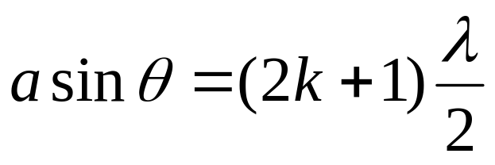

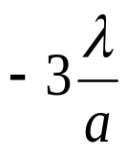
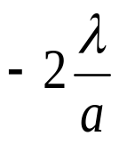
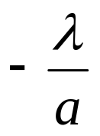
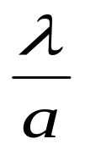
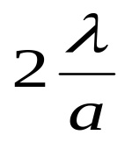
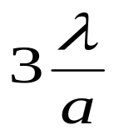


六 光强分布
干涉相消（暗纹）
干涉加强（明纹）

Slide 28

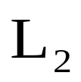

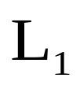












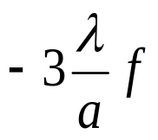
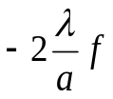

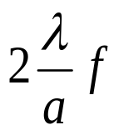
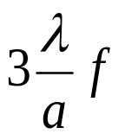

当 较小时，

Slide 29
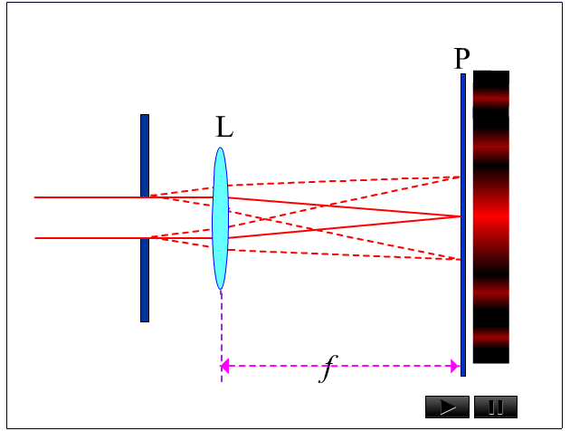
单缝宽度变化，中央明纹宽度如何变化？

Slide 30
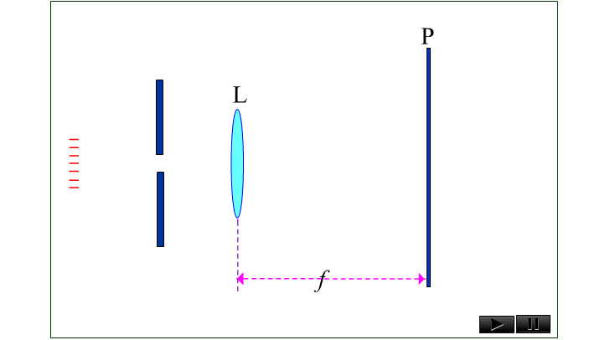


入射波长变化，衍射效应如何变化 ?
越大， 越大，衍射效应越明显.

Slide 31

※单缝衍射的动态变化
单缝上下移动，根据透镜成像原理衍射图不变 .
单缝上移，零级明纹仍在透镜光轴上.

Slide 32







※入射光非垂直入射时光程差的计算
（中央明纹向下移动）

Slide 33



（中央明纹向上移动）

Slide 34


例1 一单缝，宽为b=0.1 mm，缝后放有一焦距为50 cm的会聚透镜，用波长λ=546.1 nm的平行光垂直照射单缝，试求位于透镜焦平面处的屏幕上中央明纹的宽度和中央明纹两侧任意两相邻暗纹中心之间的距离．如将单缝位置作上下小距离移动，屏上衍射条纹有何变化？
解
中央明纹宽度
其它明纹宽度

Slide 35
如将单缝位置作上下小距离移动，屏上衍射条纹不变

Slide 36





例2 如图，一雷达位于路边 15 m 处，它的射束与公路成 角. 假如发射天线的输出口宽度 ，发射的微波波长是18 mm ，则在它监视范围内的公路长度大约是多少？

Slide 37
解 将雷达天线输出口看成是发出衍射波的单缝，衍射波能量主要集中在中央明纹范围内.

Slide 38












根据暗纹条件

Slide 39




§23.3 光学仪器的分辨本领
一 圆孔衍射
爱里斑

Slide 40





：爱里斑直径

Slide 41

二 瑞利判据

Slide 42
对于两个强度相等的不相干的点光源（物点），一个点光源的衍射图样的主极大刚好和另一点光源衍射图样的第一极小相重合，这时两个点光源（或物点）恰为这一光学仪器所分辨.
恰能分辨的两个点光源各自形成的两个爱里斑中心距离正好是每一个爱里斑的半径

Slide 43






三 光学仪器的分辨本领
光学仪器的通光孔径
*
*

Slide 44



两个点光源对透镜中心处的张角称为最小分辨角
最小分辨角
光学仪器分辨率

Slide 45
9-18、在夜间，人眼的瞳孔直径约为5.0mm，在可见光中人眼最敏感的波长为5000Å，此时人眼的最小分辨角 为 ，有迎面驶来的汽车，两盏前灯相距1.30m，当汽车离人的距离为 时，人眼恰好可分辨这两盏灯。
25.2s
1.066*10⁴ m

Slide 46



解：
(1)
(2)
s₁
δθ
s₂
x

Slide 47


9-20 用一部照相机在距离地面50 km的高空中拍摄地面上的物体，若要求它能分辨地面上相距为0.2m的两点，问照相机镜头的直径至少要 16.8 cm．（设感光波长为550 nm）
解：由

Slide 48


Slide 49

1990 年发射的哈勃太空望远镜的凹面物镜的直径为2.4 m，最小分辨角 在大气层外 615 km 高空绕地运行,可观察130亿光年远的太空深处，发现了500 亿个星系 .

Slide 50
例1 设人眼在正常照度下的瞳孔直径约为3 mm，而在可见光中，人眼最敏感的波长为550 nm，问
(1)人眼的最小分辨角有多大？
(2)若物体放在距人眼25 cm（明视距离）处，则两物点间距为多大时才能被分辨？

Slide 51




解 (1)
(2)

Slide 52
例2 毫米波雷达发出的波束比常用的雷达波束窄，这使得毫米波雷达不易受到反雷达导弹的袭击.
(1)有一毫米波雷达，其圆形天线直径为55 cm，发射频率为220 GHz的毫米波，计算其波束的角宽度；
(2)将此结果与普通船用雷达发射的波束的角宽度进行比较，设船用雷达波长为1.57 cm，圆形天线直径为2.33 m .

Slide 53



解 (1)
(2)

Slide 54




§23.5 光栅衍射
一 光栅
等宽度、等距离的狭缝排列起来的光学元件.
衍射角

Slide 55
1. 光栅—大量等宽等间距的平行狭缝(或反射面)构成的光学元件。
2. 种类：
透射光栅
反射光栅
d
d

Slide 56

3. 光栅常数
a是透光（或反光）部分的宽度
b 是不透光(或不反光)部分的宽度
光栅常数
每米范围内有N条刻痕

Slide 57





4光栅衍射条纹的形成
衍射角
光栅常数
a ：透光部分的宽度
b ：不透光部分的宽度
光栅常数：

Slide 58




二. 光栅夫琅禾费衍射的光强公式
每个单缝在P点(对应衍射角θ )均有
相邻缝在P点相位差
o
NΔϕ
·
R
A_{p}
Δϕ
R
Δϕ
E_{p}

Slide 59




Slide 60



⎯⎯单缝中央主极大光强
⎯⎯单缝衍射因子
⎯⎯多光束干涉因子

Slide 61

I_{单}
I_{0单}
单缝衍射光强曲线
-2
-1
0
1
2
sinθ
(λ/a)
多光束干涉光强曲线
sin²Nβ/sin²β
N²
-8
-4
0
4
8
sinθ
(λ/d)
I
N²I_{0单}
光栅衍射
光强曲线
单缝衍射
轮廓线
-8
-4
0
4
8
sinθ
(λ/d)

Slide 62

三. 光栅衍射
缝平面G
观察屏
透镜L
P
1. 多光束干涉
λ
θ
d
明纹(主极大)条件：
θ
o
焦距 f
dsinθ
光栅方程

Slide 63



暗纹条件：

Slide 64
I
N²I_{0单}
光栅衍射
光强曲线
单缝衍射
轮廓线
sinθ
(λ/d)
-8
-4
0
4
8
相邻主极大间有N－1个暗纹和N－2个次极大。

Slide 65

如 N = 4,有三个极小
光强曲线
I
N = 4
I₀
sinθ
-2(λ/d)
-(λ/d)
0
λ/d
2λ/d
-(λ/4d)
λ/4d

Slide 66







四. 衍射对双缝干涉的影响
1、不考虑衍射时, 双缝干涉的光强分布图：
I
I₀
0
设双缝的每个缝宽均为 a，在夫琅禾费衍射下，每个缝的衍射图样位置是相重叠的。

Slide 67

透镜
衍射光相干叠加
θ
a
λ
d
I
θ
θ
f
衍射的影响：
双缝干涉条纹各级主极大的强度不再相等，而是受到了衍射的调制。主极大的位置没有变化。 时，双缝干涉光强受衍射调制如下图

Slide 68










I
0级
-1级
1级
单缝衍射光强
缺-2级
缺2级
-3级
3级
0
多缝干涉的某些主极大恰好落在单缝衍射的暗点，这些主极大条纹消失，造成缺级

Slide 69
I_{单}
I_{0单}
单缝衍射光强曲线
-2
-1
0
1
2
sinθ
(λ/a)
多光束干涉光强曲线
sin²Nβ/sin²β
N²
-8
-4
0
4
8
sinθ
(λ/d)
I
N²I_{0单}
光栅衍射
光强曲线
单缝衍射
轮廓线
-8
-4
0
4
8
sinθ
(λ/d)

Slide 70




较大时的现象
明纹缺级现象
干涉明纹位置：
衍射暗纹位置：
时, ，出现缺级。
干涉明纹缺级级次

Slide 71
2. 光栅衍射
各主极大受到单缝衍射的调制
I_{0单}
I_{单}
-2
-1
0
1
2
sinθ
(λ /a)
I
N²I_{0单}
光栅衍射
光强曲线
N = 4
d = 4a
单缝衍射
轮廓线
-8
-4
0
4
8
sinθ
(λ /d )
(3) d、a对条纹的影响

Slide 72


五. 斜入射的光栅方程、相控阵雷达
1.光线斜入射时的光栅方程
观察屏
光栅
L
d sin i
P
i和θ 的符号规定:
θ
i
o
光栅
（+）
λ
f
入射光
衍射光
d sinθ
i < 0
θ > 0
n
(法线)
（-）
k确定时，调节i，则θ 相应改变。

Slide 73

光栅中狭缝条数越多，明纹越细.
(a)1条缝
(d)5条缝
(b)2条缝
(e)6条缝
(c)3条缝
(f)20条缝

Slide 74




六 衍射光谱
入射光为白光时，形成彩色光谱.
一级光谱
三级光谱
二级光谱

Slide 75





例如 二级光谱重叠部分光谱范围
二级光谱重叠部分：

Slide 76
衍射光谱分类
连续光谱：炽热物体光谱
线状光谱：放电管中气体放电
带状光谱：分子光谱

Slide 77
光谱分析
由于不同元素（或化合物）各有自己特
定的光谱，所以由谱线的成分，可分析出发
光物质所含的元素或化合物；还可从谱线的
强度定量分析出元素的含量.

Slide 78





例1 用白光垂直照射在每厘米有6500条刻痕的平面光栅上，求第三级光谱的张角.
解
紫光
红光
不可见

Slide 79


第三级光谱的张角
第三级光谱所能出现的最大波长
绿光

Slide 80




§23.8 X射线的衍射
1885年伦琴发现，受高速电子撞击的金属会发射一种穿透性很强的射线称Ｘ射线.
X 射线
冷却水
<

Slide 81
铅板
照像底片
单晶片的衍射
1912年劳厄实验
单晶片
劳 厄 斑 点

Slide 82


1913年英国布拉格父子提出了一种解释Ｘ射线衍射的方法，给出了定量结果，并于1915年荣获物理学诺贝尔奖.
布 拉 格 反 射
入射波
散射波

Slide 83






晶格常数
掠射角
布 拉 格 反 射
相邻两个晶面反射的两X射线干涉加强的条件
入射波
散射波
布拉格公式

Slide 84


布拉格公式
用途 测量射线的波长研究X射线谱，进而研究原子结构；研究晶体的结构，进一步研究材料性能.例如对大分子 DNA 晶体的成千张的X射线衍射照片的分析，显示出DNA分子的双螺旋结构.

Slide 85


DNA 晶体的X衍射照片
DNA 分子的双螺旋结构

Slide 86







9-14
波长为 600 nm 的单色平行光垂直入射于光栅常数为 mm 的光栅上，若光栅中的透光缝宽度 mm，问：⑴ 哪些谱线缺级？ ⑵ 在光栅后面的整个衍射场中，能出现哪几条光谱线？
解：
⑴ 由缺级条件
当
时，
k = ±3、±6，… 谱线缺级.

Slide 87




⑵
由光栅方程

令

再考虑到缺级，
只能出现 0、±1、±2、±4、
共 7条光谱线.

Slide 88
9-15
一双缝，缝距 d = 0.40mm，两缝的宽度都是 a = 0.080mm, 用波长为 λ = 480 nm 的平行光垂直照射双缝，在双缝后放一焦距为 f = 2.0m 的透镜，求：⑴ 在透镜焦平面处的屏上，双缝干涉条纹的间距 Δx，⑵ 在单缝衍射中央亮纹范围内的双缝干涉亮纹数目。
θ
f

Slide 89




解：
⑴ 双缝光栅
θ
f
= 2.4×10⁻³ m

Slide 90







⑵
应有
条
而
缺级
∴ 在单缝衍射中央亮纹范围内有 9条 亮谱线：
级

